Slide 1




Slide 2


Mehr als Lesen
Wortschatz – Werte – Weltwissen
Das Jugendrotkreuz führt sein Zeitschriften-Angebot
im Schuljahr 2024/25 fort.
Leseförderung und soziales Lernen laut Rundschreiben des BMBWF (GZ 2022-0.517.169)
Übergreifende Themen zur Kompetenzentwicklung entsprechend Lehrplan 2023

Slide 3
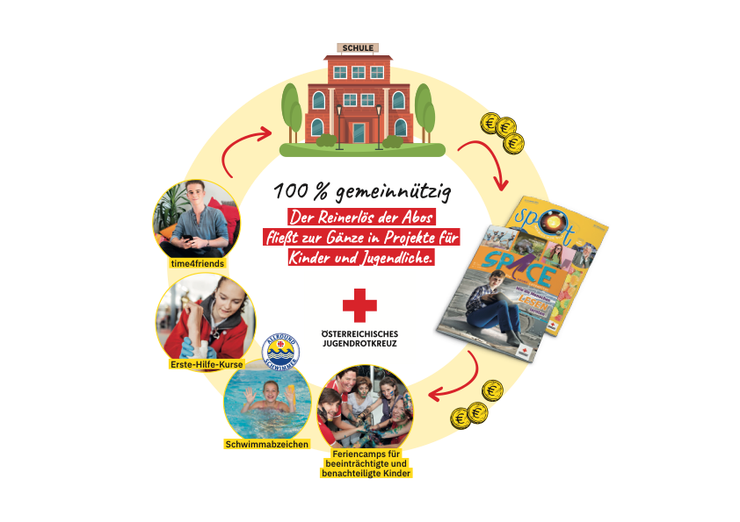
Mehr als Lesen
100 % gemeinnützig
Soziales Engagement und Gemeinnützigkeit
sind die Leitgedanken des Jugendrot­kreuzes.
Nur Space und Spot sind zu 100 Prozent
gemeinnützig.
Jeder Euro Reinerlös fließt in Angebote
für Kinder und Jugendliche.

Slide 4


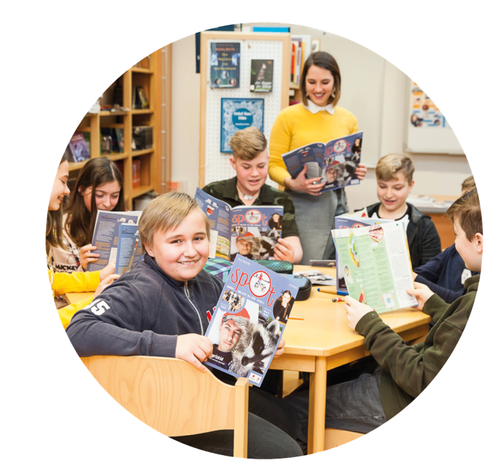
Unsere Ziele
Unser Kompass ist die Wertewelt des Jugendrotkreuzes.
Wir vermitteln eine Haltung des Helfens.
Wir wollen bei Kindern und Jugendlichen Freude am Lesen
wecken.
Wir schaffen Lesekompetenz als Voraussetzung für
Bildungschancen von Kindern und Jugendlichen.
Unsere Inhalte sind für den Unterricht geeignet und treffen
die Interessen unserer Leser:innen.
Wir wollen mit Qualität und guten Argumenten überzeugen.
Hinter unserem Angebot steht eine bewährte gemeinnützige
Organisation. Der Reinerlös kommt den Schulen zugute.

Slide 5
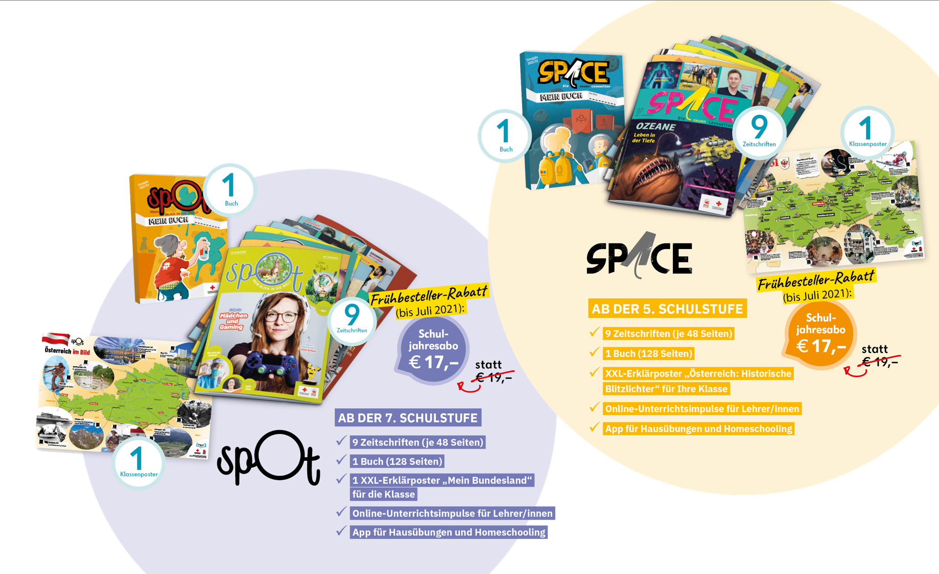
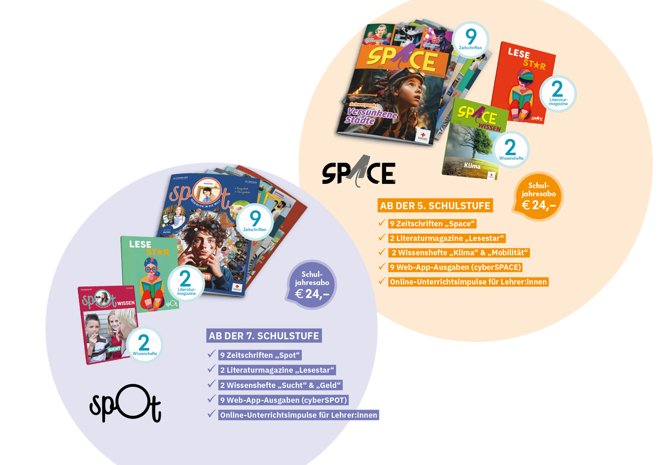
Jahresangebot
Sekundarstufe

Slide 6

Das Zeitschriften-Abo
Ein innovatives Konzept zur Leseförderung
Große Vielfalt an Textsorten
mit exklusiven Lesegeschichten, Reportagen, Interviews,
Kurz- und Bildgeschichten und vielem mehr
Förderung des Hörverstehens
Passende Übungen zu den Texten – direkt in den Heften sowie vertiefend mit umfangreichen Online-Angeboten
Aktualität und Vielfalt
Aus Informationsmedien wie dem ORF („Zeit im Bild“-Redaktion) bekannte Journalist:innen schreiben ebenso wie anerkannte Jugendbuchautor:innen Beiträge eigens für beide Zeitschriften.

Slide 7
Space
Erscheinungsweise: monatlich (Doppelausgabe Sept./Okt.)
XXL-Großfamilie – Lesegeschichte von Christine Auer
time4friends – Beratung
mehrseitige Schwerpunktthemen
Sicher unterwegs – AUVA-Geschichte
Digitale Grundbildung – Medien- und informatische Bildung
Jahresplanung 2024/25: www.mehralslesen.at/space/jahresplanung
Online-Material:
(digital ausfüllbare) Arbeitsblätter zu jeder Ausgabe
9 Ausgaben cyberSPACE (für den digitalen Unterricht)
Lese-Rallye, Anleitung zur Freiarbeit
Interaktive Lernspiele

Slide 8
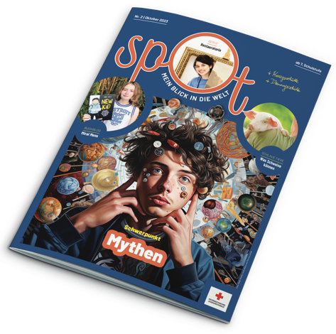
Spot
Erscheinungsweise: monatlich (Doppelausgabe Sept./Okt.)
Neue Kurzgeschichten
Lyrik-Labor: Gedichte
Dilemmageschichte – Wertebildung
time4friends – Beratung
Digitale Grundbildung – Medien- und informatische Bildung
Jahresplanung 2024/25: www.mehralslesen.at/spot/jahresplanung
Online-Material
(digital ausfüllbare) Arbeitsblätter
Anleitung zur Freiarbeit
Lese-Rallye
9 Ausgaben cyberSPOT (für den digitalen Unterricht)
Interaktive Lernspiele

Slide 9


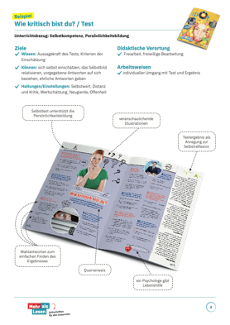
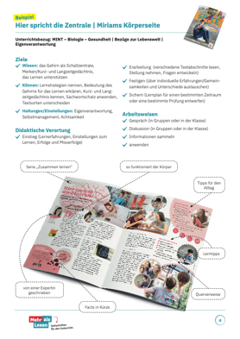
Praktisch didaktisch
Für die Sekundarstufe
Erklärt die pädagogische Basis
Didaktische und methodische Grundlagen
Vorschläge zum Einsatz im Unterricht
Praktische Beispiele anhand von Seiten, die in
jeder Ausgabe wiederkehren
Für jede Zeitschrift verfügbar
Zu finden auf
www.mehralslesen.at/sekundarstufe/didaktik

Slide 10
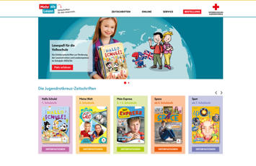
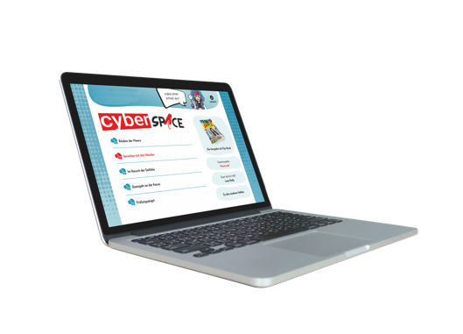

www.mehralslesen.at > Service
Informationen für Referent:innen
Um Ihnen die Information über die „Mehr als Lesen“-Jahresabos zu
erleichtern, ­finden Sie auf www.mehralslesen.at unter dem Menüpunkt SERVICE
Kopiervorlage „Elternbrief“ und „Kollegium“
„Pädagogische Handreichung – praktisch didaktisch“ zum Download
Webinare zum Nachschauen
Erklärvideos u. v. m.
Online-Paket
Für Schüler:innen
Die Web-App zum Abo: zu allen Ausgaben –
für Schule und Hausübungen
Für Lehrer:innen
Digitale Unterrichtsimpulse: Arbeitsblätter, Hörübungen und interaktive Lernspiele, kostenlos zu jeder ­Ausgabe

Slide 11

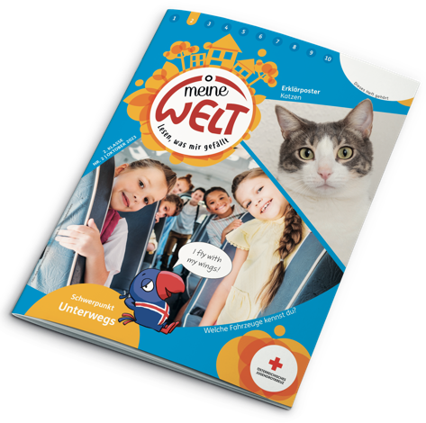

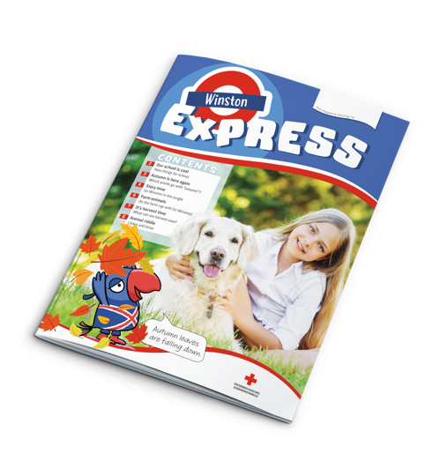




Auf Wiedersehen bei
Für Ihre Fragen:
redaktion@mehralslesen.at
abo@mehralslesen.at
01/589 00-170

